Slide 1
  Faktor-IPS
  Überblick

Slide 2
Agenda
Konzept und Software-Architektur
Demo
Integration in Umsysteme

Slide 3
Faktor-IPS
Faktor-IPS ist ein Werkzeug zur modellgetriebenen Entwicklung versicherungsfachlicher Systeme.
Besonderer Fokus liegt auf der einheitlichen Abbildung des Produktwissens.
Mit Faktor-IPS werden die fachlichen Modelle und die Produktinformationen verwaltet.

Slide 4
Produktbezogene Funktionen
Tarifberechnung
Produktbezogene Prüfungen
Produktauskunft
  Produktstruktur
    Welche Leistungsvereinbarungen gibt es in einem Produkt.
    Welche Leistungsvereinbarungen sind obligatorisch und welche optional.
  Zulässige Werte
    Welche Selbstbehalte sind zulässig?
    Versicherungsnehmer muss zwischen 18 und 60 Jahre alt sein.
  Defaultwerte
Ggf. weitere versicherungstechnische Methoden
  z. B. Zu-/Nachschläge erzeugen

Slide 5
Ansätze für Produktsysteme
Datenmodell-basierter Ansatz
  Produktwissen wird in einem Produktdatenmodell abgebildet.
  Werkzeuge: PDFS, Tabsys, ...
IDE-basierter Ansatz
  Produktwissen wird in einer speziellen IDE modelliert und programmiert.
  Werkzeuge: VPMS, Produkt-Manager
Faktor IPS-Ansatz

Slide 6
Datenmodell-basierter Ansatz
Produktwissen wird in einem Produktdatenmodell abgebildet.
Die Pflege der Produkte erfolgt durch die Fachabteilung über einen Tabelleneditor.
Die Interpretation der Produktdaten wird durch die Anwendungsentwicklung implementiert.
Die Interpretation der Produktdaten ist meist integrierter Bestandteil des operativen Systems.

Slide 7
Erfahrungen - Datenmodell-basierter Ansatz
Positive
  Verwendung von etablierten Standards:
  Datenmodellierung, Datenbank, beliebige Programmiersprache & IDE
  Integrierter Bestandteil der operativen Systeme => Meist performant.
  Fachabteilung kann neue Produkte im Rahmen der Möglichkeiten des Datenmodells selber einführen.
Negative
  Nicht alle Aspekte des Produktwissens eignen sich zur Abbildung in relationalen Strukturen.
  Integrierter Bestandteil der operativen Systeme => Meist unterschiedliche Modell in den verschiedenen Systemen.
  Pflegewerkzeuge für die Fachabteilung nicht komfortabel
  Keine spezielle Unterstützung des gesamten Entwicklungsprozesses.
Notes:
Beispiel für Grenzen der Datenmodellierun: Vorschlag Versicherungssumme
Mögliches Datenmodell: Tabelle Deckung enthält Spalte „VorschlagVS“.
Neue Anforderung:: Vorschlag für VS abhängig von Familienstand (Single kleine VS)
Neue Anforderung: Vorschlag für VS abhängig vom Geschlecht VN
=> Datenmodell muss angepasst werden oder die Spezialfälle in der Anwendung programmiert werden.
=> Ein OO Klassenmodell kann dagegen stabil bleiben und benötigt nur produktspezifische Ableitungen.
getVorschlagVS(Deckung d, VersichertePerson vp);
Keine spezielle Unterstützung des gesamten Prozesses:
Es handelt sich um ein normales Softwareentwicklungsprojekt und es werden Standardwerkzeuge eingesetzt.
Es gibt z. B. keine Unterstützung wie der Code aussieht, der die Produktdaten interpretiert. Es gibt kein Werkzeug, welches für wiederkehrende Probleme wie die Verwaltung von Produktänderungen im Zeitablauf (Generation, Versionen) ein einheitliches Konzept definiert. Dies führt dazu, dass solche Aspekte uneinheitlich gelöst sind.

Slide 8
IDE-basierter Ansatz
Produktwissen wird in einer eigenen propietären Modellierungssprache und Programmiersprache beschrieben.
  Berechnungen und Prüfungen werden in einer eigenen Programmier-bzw. Formelsprache geschrieben.
Die Pflege der Produkte erfolgt über die IDE und erfordert Know-how in OO Modellierung und Programmierung.
Für effiziente Entwicklung muss die IDE neben Compiler auch Debugger, Konfigurationsmanagement etc. enthalten.
Zur Laufzeit interpretiert eine eigene virtuelle Maschine den Programmcode. Operative Systeme greifen über eine generische Schnittstelle dieser VM auf das Produktwissen zu.

Slide 9
Erfahrungen - IDE-basierter Ansatz
Positive
  Produktwissen kann zentral definiert und von Anwendungen verwendet werden.
Negative
  Fachabteilung verfügt häufig nicht über das notwendige Know-How in Modellierung und Programmierung, um Produkte zu definieren.
  Werkzeuge (Programmiersprache, Compiler, Debugger, KM-Tool) entsprechen nicht aktuellen Standards
  Produktdefinition erfolgt auf der grünen Wiese ohne Berücksichtigung der operativen System.
  Performanceprobleme
  Integration in operative Systeme aufwändig

Slide 10
Idee Faktor-IPS
Trennung Produktwissen in Modell/Programmcode und Produktdaten
  Modellierung/Programmierung erfolgt durch die Anwendungsentwicklung
  Produktdaten & Formeln werden durch die Fachabteilung definiert

Slide 11
Idee Faktor IPS
Trennung Produktwissen in Modell/Programmcode und Produktdaten
  Modellierung/Programmierung erfolgt durch die Anwendungsentwicklung
  Produktdaten & Formeln werden durch die Fachabteilung definiert
Modellgetriebene Entwicklung unter Verwendung etablierter Werkzeuge & Standards
  Eclipse
  CVS
  Java

Slide 12
Idee Faktor IPS
Trennung Produktwissen in Modell/Programmcode und Produktdaten
  Modellierung/Programmierung erfolgt durch die Anwendungsentwicklung
  Produktdaten & Formeln werden durch die Fachabteilung definiert
Modellgetriebene Entwicklung unter Verwendung etablierter Werkzeuge & Standards
  Eclipse
  CVS
  Java
Komfortable Werkzeuge für die Fachabteilung.
  Werkzeuge zur Produktdefinition
  Testwerkzeuge

Slide 13
Faktor-IPS Modellierung
Produktklasse
  Um Produktinformationen beauskunften zu können, muss die Produktinformation in Produktobjekten beschrieben werden.
Vertragklasse
  Tarifberechnungen und Prüfungen erwarten als Eingabe Verträge (bzw. Angebote / Anträge) bzw. Teile hiervon.

Slide 14
Zusammenhang Vertrag - Produkt
Vertrag
basiert auf 1
Produkt
Ein Vertrag basiert auf einem Produkt. Das Produkt enthält die Eigenschaften, die in allem auf ihm basierenden Verträgen identisch sind. Darüber hinaus beschreiben Produkte u. a.
  die Bedingungen unter denen ein Vertrag abgeschlossen werden kann,
  zulässige Vertragsvarianten
  sowie die versicherten Risiken und Leistungsversprechen

Slide 15
Konkrete Produkte sind Instanzen der Produktklassen
HausratVertrag
basiert auf 1
HausratProdukt
instance of
HausratJungeFamilie
HausratSingle
Das Klassenmodell wird von der Anwendungsentwicklung auf Basis der Anforderungen der Fachabteilung entwickelt.
Die Fachabteilung definiert Produkt durch Anlegung von Produktbausteinen (=Instanzen der Produktklassen).

Slide 16
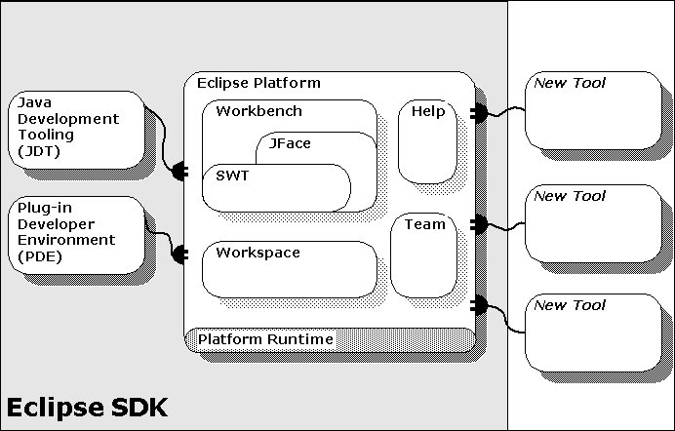
Eclipse Architektur
Notes:
The Eclipse platform is structured around the concept of plug-ins. Plug-ins are structured bundles of code and/or data that contribute function to the system.

Slide 17
Faktor-IPS: Entwicklungswerkzeuge
Faktor-IPS
Modellierungs-Plugin
Produktdefinitions-Plugin
Eclipse
Workbench
Java-Compiler
Java-Debugger
Teamfunktionalität
Testfunktionalität
KM-Repository
(z. B. CVS)
Modell
Java-Sourcecode
Produktdaten

Slide 18
Faktor-IPS: Laufzeit
Produkt-Runtime
Manuell erstellter Code
Generierter Code
Produktdaten (XML)
FaktorIPS-Runtime
Java
Virtual Machine

Slide 19
Modellüberblick Demo
Vertragsseite
Police
Vertrag
Leistungsvereinbarung

Slide 20
Modellausschnitt Demo
Vertragsseite
Produktseite
Police
Policenart
Vertrag
Vertragsart
Leistungsvereinbarung
Leistungsart

Slide 21
Agenda
Konzept und Software-Architektur
Demo
Integration in Umsysteme

Slide 22
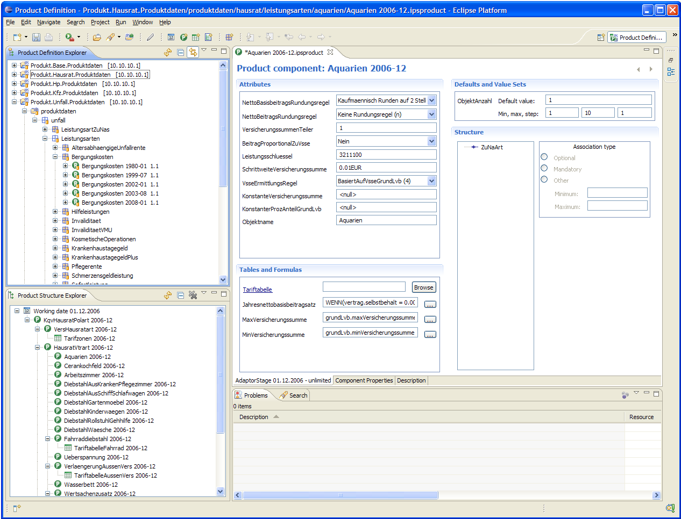
Workbench

Slide 23
Produktinformationen sind
pro Sparte organisiert
und können getrennt voneinander bearbeitet werden.
Wie im Windows-Explorer können die Informationen in Ordner organisiert werden.

Slide 24
Der Strukturexplorer zeigt die Struktur eines einzelnen Produktes im Überblick.

Slide 25
Editor zum Bearbeiten von Produktdaten.
Produktaspekte können mit Formeln
definiert werden.

Slide 26
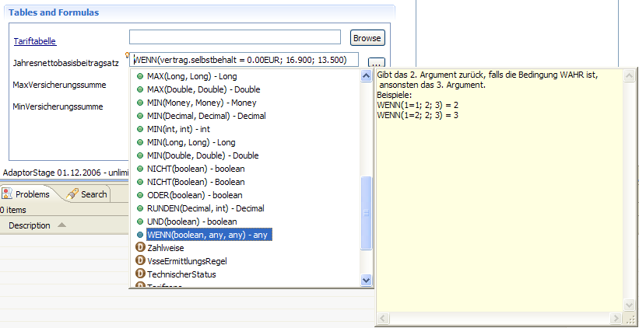
Formeln werden im Excel-Syntax eingeben.
Der Editor verfügt über kontextsensitive Hilfe.

Slide 27
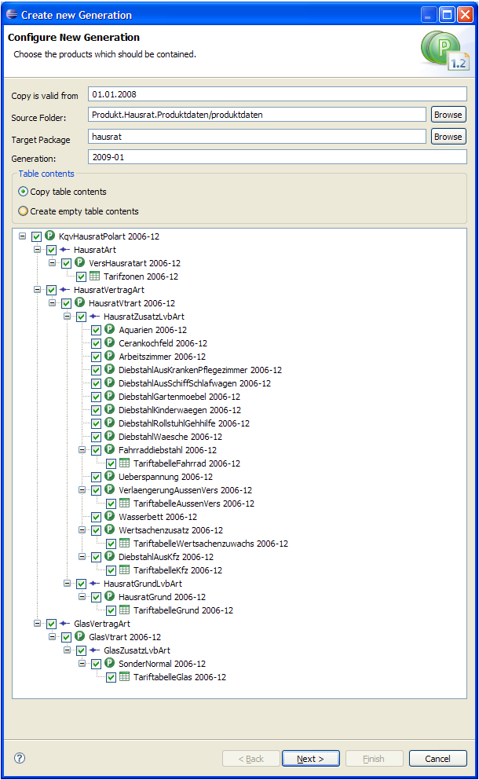
Neue Tarifgenerationen können mit einem Wizard angelegt werden.

Slide 28
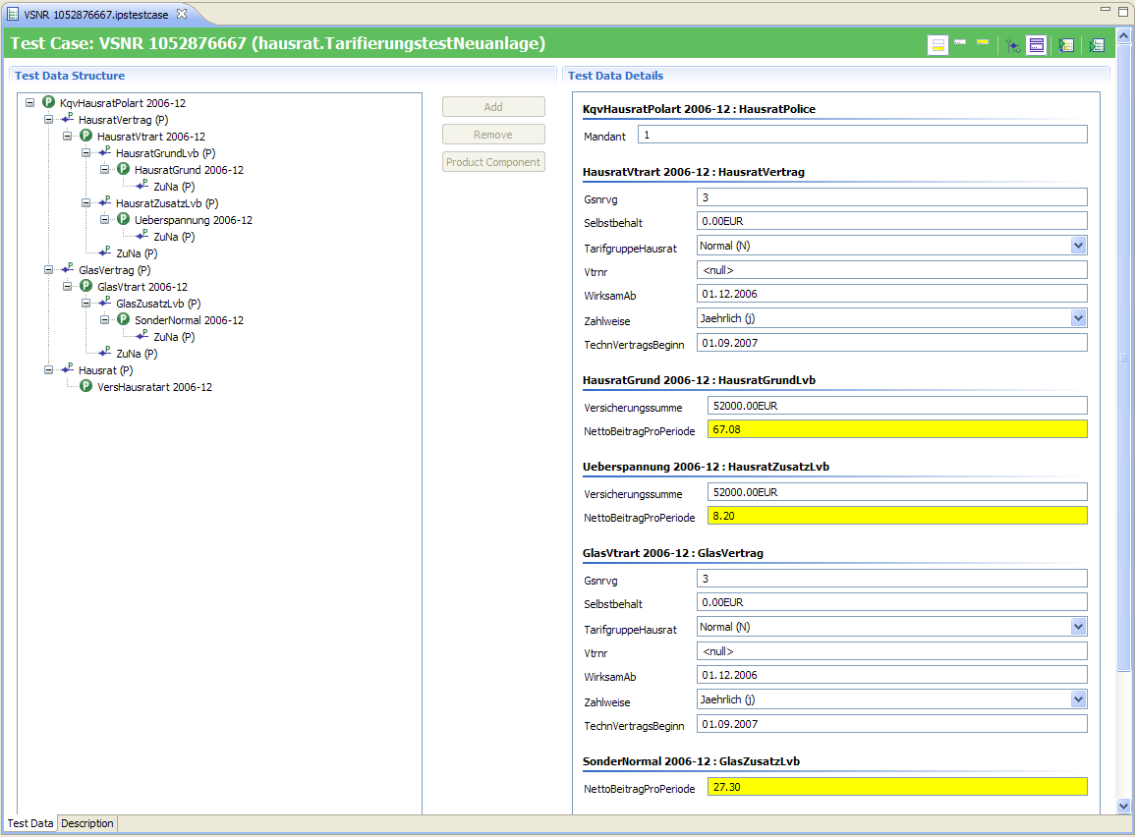
Mit dem Testfall-Editor lassen sich Testfälle definieren und ausführen.

Slide 29
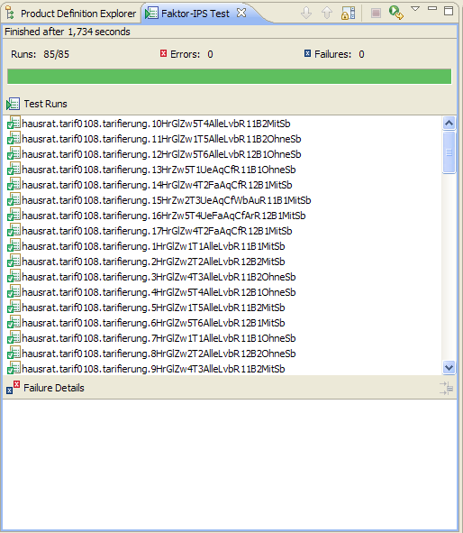
Mit dem Testfall-Runner lassen sich die Testfälle im Regressionstest ausführen.
Dies kann auch auf einem eigenen Buildrechner erfolgen.
(Continuous Integration)

Slide 30
Agenda
Konzept und Software-Architektur
Screenshots
Integration in Umsysteme

Slide 31
Ausschnitt Systemlandschaft
Angebots-
system
(C)
Web-App
für externe
Dienstleister
Internet-
auftritt
(Java, JSF)
Offline Tarifrechner
(C)
Bestands-
system
(PL/1)
Anwendungen
Business Komponenten
Produkt-
komponente

Slide 32
Ausschnitt Systemlandschaft: Deployment Sicht
Internet-
auftritt
(Java, JSF)
Offline Tarifrechner
(VB)
DMZ
Offline Systeme
Angebots-
system
(C)
Kunden-
service
(Java, Swing)
Intranet
Host
Bestands-
system
(PL/1, C)

Slide 33
Ausschnitt Systemlandschaft: Deployment Sicht
Internet-
auftritt
(Java, JSF)
Zugriff erfolgt
über
Java RMI.
Offline Tarifrechner
(VB)
Produktkomponente
ist als EJB deployed.
Produktkomp.
EJB Infr.
Kern PK
DMZ
Offline Systeme
Angebots-
system
(C)
Kunden-
service
(Java, Swing)
Intranet
Host
Bestands-
system
(PL/1, C)

Slide 34
Ausschnitt Systemlandschaft: Deployment Sicht
Internet-
auftritt
(Java, JSF)
Offline Tarifrechner
(VB)
Produktkomp.
EJB Infr.
Kern PK
DMZ
Offline Systeme
Angebots-
system
(C)
Kunden-
service
(Java, Swing)
Intranet
Host
Zugriff erfolgt
über
Java RMI.
Bestands-
system
(PL/1, C)
Zugriff erfolgt
über
Webservices.
Produktkomp.
EJB Infr.
Produktkomponente
ist als EJB deployed.
Kern PK

Slide 35
Ausschnitt Systemlandschaft: Deployment Sicht
Internet-
auftritt
(Java, JSF)
Kern der PK
ist Bestandteil
des Systems
Aufruf erfolgt über
JNI
Offline Tarifrechner
(VB)
Produktkomp.
Kern PK
EJB Infr.
Kern PK
DMZ
Offline Systeme
Angebots-
system
(C)
Kunden-
service
(Java, Swing)
Intranet
Host
Bestands-
system
(PL/1, C)
Produktkomp.
EJB Infr.
Kern PK

Slide 36
Ausschnitt Systemlandschaft: Deployment Sicht
Internet-
auftritt
(Java, JSF)
Offline Tarifrechner
(VB)
Produktkomp.
Kern PK
Produktkomp.
EJB Infr.
EJB Infr.
Kern PK
Kern PK
DMZ
Offline Systeme
Angebots-
system
(C)
Kunden-
service
(Java, Swing)
Intranet
Host
Bestands-
system
(PL/1, C)
Aufruf erfolgt über
exec cics link
Produktkomp.
Produktkomp.
EJB Infr.
PK deployed als
Sammlung Jarfiles.
Infrastr.
Kern PK
Kern PK

Slide 37
Konstruktion Produktkomponente
Application Server / EJB
Produktkomponente
(deployed im Application Server)
Java Client
(Internet)
Kern
Modellklassen
(POJOs)
XML-Files
Business Delegate
Remote Method Invocation
Stateless
Session Bean
Datentransport
mit DTOs

Slide 38
Konstruktion Produktkomponente
CICS
Produktkomponente
(deployed als Jarfiles)
Kern
Modellobjekte
(POJOs)
XML-Files
Cics -Client
(Kompass)
Lokaler Zugriff unter CICS
Cics-
Fassade
Cics-Java Infr.
Datentransport
mit CommArea
als Byte-Array

Slide 39
Rolle von Faktor IPS
Kern der Produktkomponente
Faktor IPS
Eclipse-Plugin
Vertragsklassen
Produktklassen
Tabellenklassen
Generierter
Sourcecode
Generierter
Sourcecode
Generierter
Sourcecode
Modell
Manuell erstellter
Sourcecode
Manuell erstellter
Sourcecode
Faktor IPS-Runtime
Faktor IPS-Runtime
Faktor IPS-Runtime
Produktbausteine
Produktrepository
Produktbausteine
Tabellen
Tabelleninhalte

